Slide 1
FAV 279
Filmové herectví
Mgr. Šárka Gmiterková
20. 11. 2014

Slide 2
- kombinace hereckého výkonu s mimofilmovými faktory >> téma performativního rámce - hvězdný systém: kinematografická instituce má prostředky, jak hvězdy vytvořit, udržet a s jejich pomocí generovat zisk - metodologie výzkumu hvězdných systémů – od stabilních obrazů klasické hollywoodské éry posun k chaotičtější současnosti (více nepřímých materiálů >> roste nutnost interpretace)
Téma hvězdného herectví

Slide 3
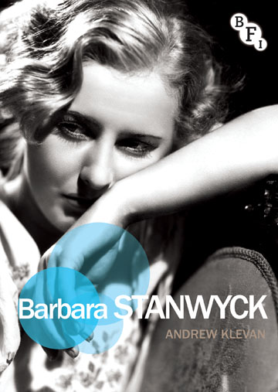
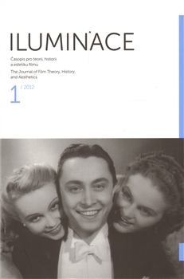
Doporučená literatura
DYER, Richar (1998), Stars. London: BFI.
BFI Film Stars Series
GELLEY, Ora, Ingrid Bergman's Star Persona and the Alien Space of "Stromboli”. Cinema Journal 47, 2008, č. 2, s. 26 – 51.
Iluminace č. 1, 2012, téma České filmové hvězdy
JUST, Vladimír (2001), Vlasta Burian – Mystérium smíchu. Praha: Academia.

Slide 4
Strutkturovaná polysémie: hlavní charakteristika hvězdného obrazu - hierarchizovaná množina znaků a významů

Slide 5
Hvězdný obraz jako strukturovaná absence? Hvězdný obraz je konstrukt, za nímž se může a nemusí schovávat reálná osoba. Cílem není psát biografii, ale rekonstruovat významy a hodnoty, které jednotlivé skupiny do obrazu vkládají.

Slide 6
Jaké jsou hlavní znaky hvězdného herectví?
Rozpoznatelnost
Autenticita
Negace
Intertextualita a intermedialita
Přesahy do mimofilmové reality
Manifestace

Slide 7
Rámec hvězdného hereckého výkonu
Způsob oslovení – od přímého k nepřímému
Míra ostenze – gesta, póza, mimika, postoj; od civilních k přepjatým

Slide 8
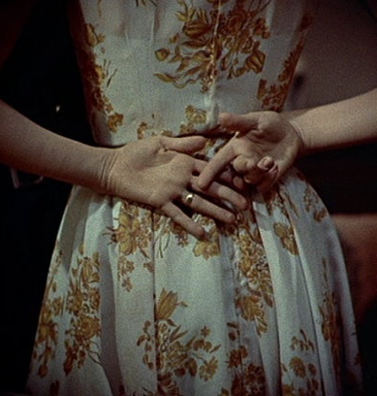
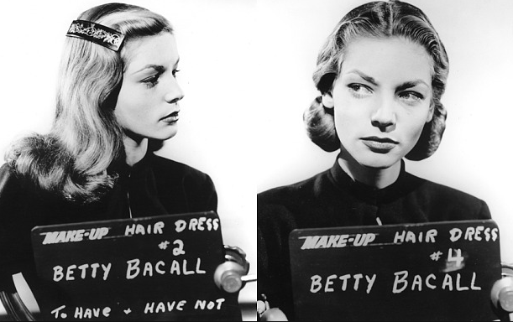
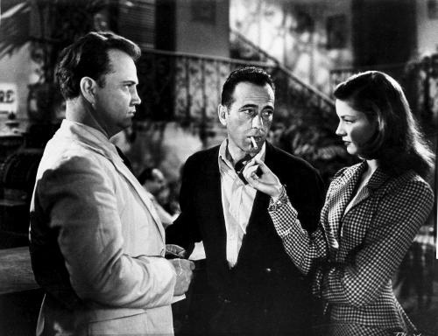
Howard Hawks – preference polocelkových záběrů >> dojem jednoty a přirozenosti. Tělo, expresivní objekt a ruce nejsou nikdy fragmentarizované; oproti Hitchcockovi nebo Roberu Bressonovi.

Slide 9
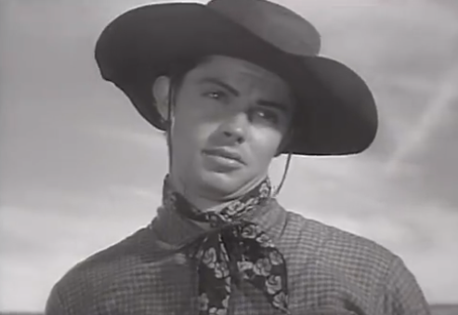
Scéna prvního uvedení hvězdy ve filmech Howarda hawkse – expresivní objekt

Slide 10
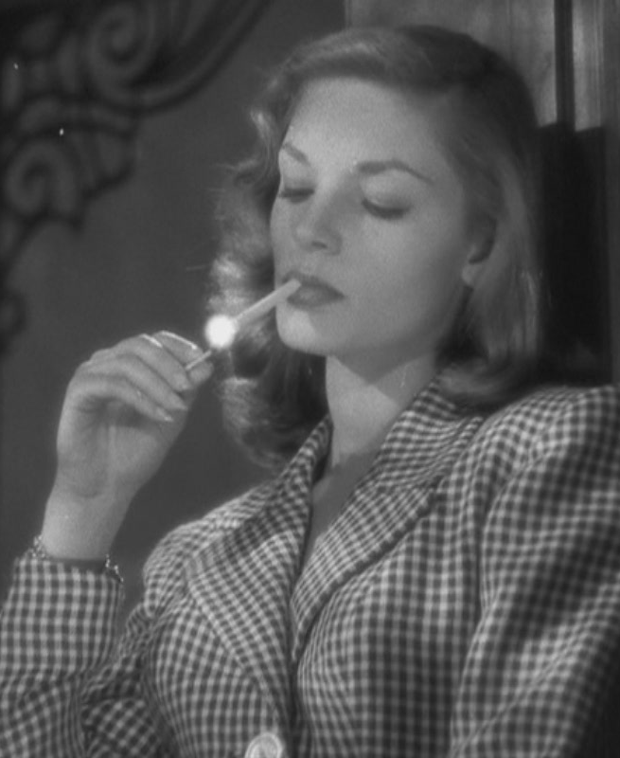
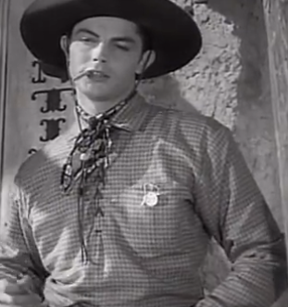
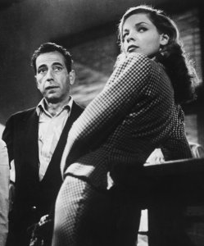
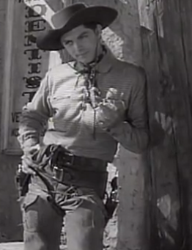
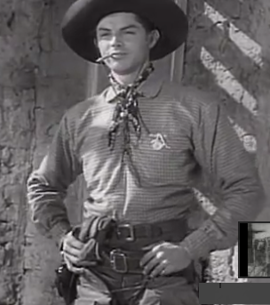
Výroba typu
Herectví jako akt svádění

Slide 11
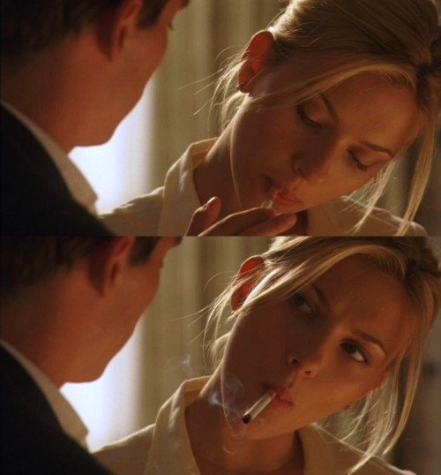
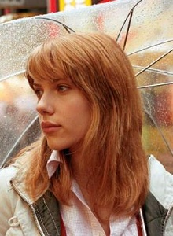
Úvodní rámec hereckého výkonu jako
přelomový moment v kariéře hvězdy

Slide 12
Úvodní rámec vyvažující naturalistický efekt a přítomnost hvězdy
Tušená přítomnost hvězdy mimo obraz >> identifikace pohledu Dona Corleoneho s pohledem kamery
Než se kamera stočí na tvář postavy/hvězdy, jsou nám prezentovány výrazné = ostentativní detaily konkrétního hereckého výkonu
Tyto slouží jak požadovanému realistickému efektu úvodní sekvence, tak rovněž předvedení herecké technické virtuozity.

Slide 13
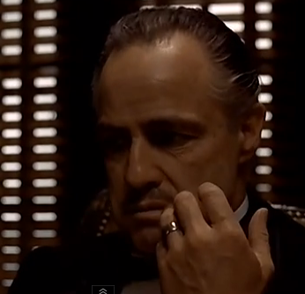
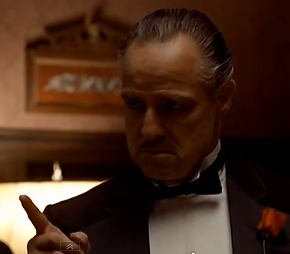
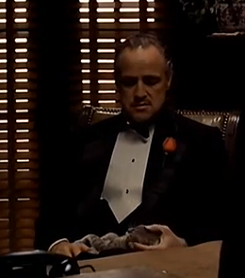
Cilem je udržení hvězdného hereckého výkonu v mezích
narativu - psychologický realismus a naturalistický efekt
>> reprezentační herecký modus. Zároveň ale hvězdný
idiolekt poutá pozornost sám k sobě, jako demonstrace
precizní herecké techniky, typické pro danou hvězdu >> prezentační herecký modus.

Slide 14
Pillow Talk (Noční rozhovor) USA 1959 r. Michael Gordon Hrají: Doris Day, Rock Hudson, Thelma Ritter
Doris Day jako poslední hvězda klasické studiové éry (ve smyslu žánrové konzistence a stabilního typu, který pravidelně hrála)
Pillow talk jako zlomový film v kariéře Doris Day >> měl ji posunout směrem k rolím ambiciózních a soběstačných žen, ale tento star vehicle se následně nepodařilo plně rozvinout (dobový společenský kontext; nástup nového Hollywoodu s preferencí zcela odlišné tematiky a žánrové skladby)

Slide 15
Doris Day jako “antisexy” hvězda a komediální herečka bez smyslu pro humor
Sexless Sex-Object???
Non-comic Comedy Actresses???

